Slide 1
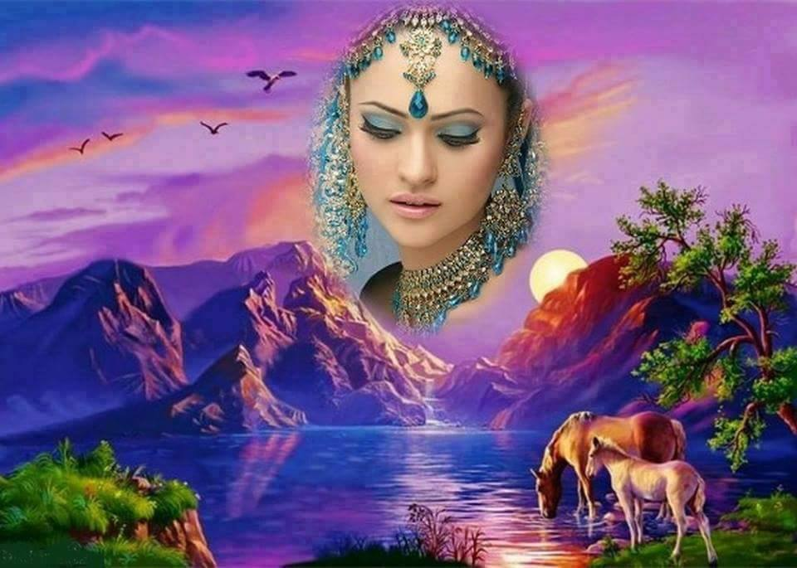
Margarita mi querida amiga

Slide 2
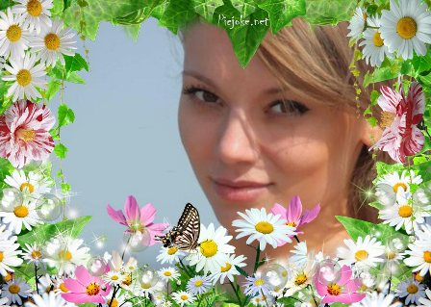
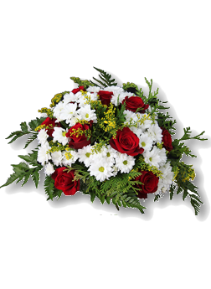
Hoy es un día
muy feliz
Tu cumpleaños

Slide 3
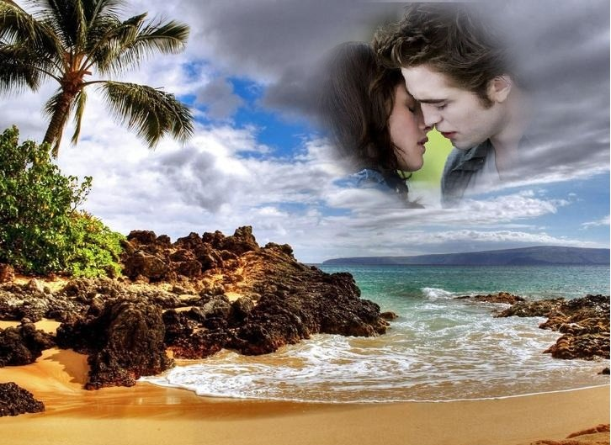
Un cumpleaños muy especial
Por celebrar también el
aniversario de boda

Slide 4
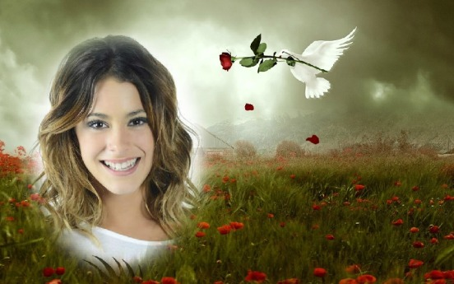
Mujer siempre con sonrisa en sus labios

Slide 5
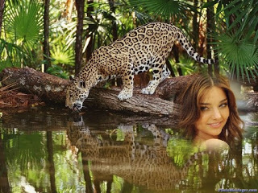
Luchando y defendiendo siempre su hogar con uñas y dientes

Slide 6
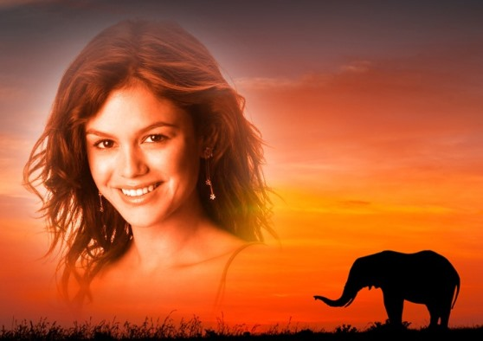
Margarita eres todo un ejemplo a seguir,
siempre activa estés como estés
ahí está la matriarca
defendiendo
su gente
Te tienes bien merecido el gran
cariño de tu familia y amigos

Slide 7
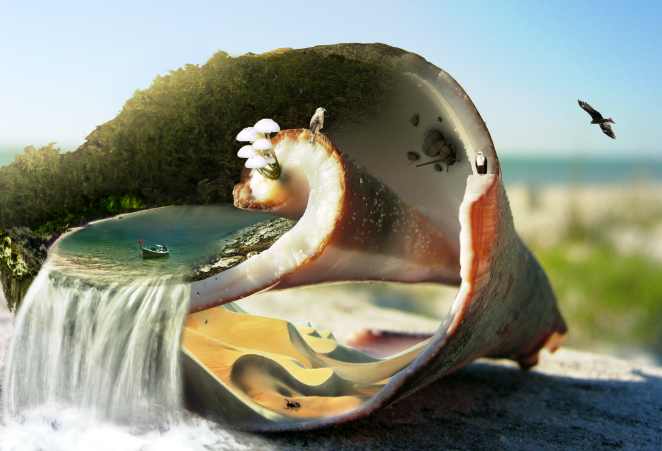
Da gusto visitarte, al igual que escuchando el sonido de una caracola
Lo mismo se
escucha y palpa
en tu casa
PAZ

Slide 8
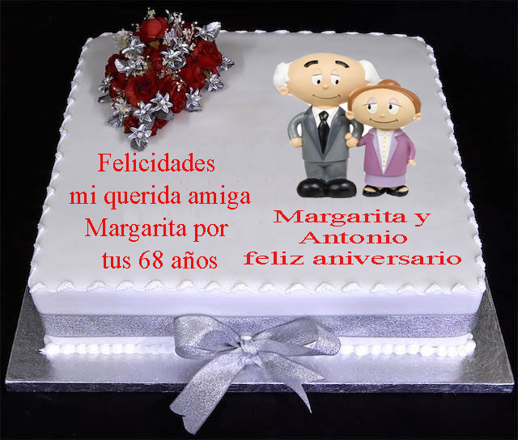

15 de enero de 2016

Slide 9









¿Te ha gustado?
Puedes ver más entrando
Aquí
Además puedes recibir powerpoints en tu correo electrónico suscribiéndote aquí:
Esta presentación powerpoint ha sido creada y compartida única y exclusivamente para mispps.com

